Slide 1
Dotkněte se inovací
CZ.1.07/1.3.00/51.0024
PLŽI

Slide 2
Základní informace
Škola: ZŠ Krátká 676, Klášterec nad Ohří 43151
IČ: 46787488
Autor: Bc. Ivana Kalová
Předmět: Přírodopis
Anotace: Výuková prezentace, výklad třídy plžů
Materiál je zpracován v rámci projektu Dotkněte se inovací CZ.1.07/1.3.00/51.0024

Slide 3
Klíčová slova:
P08_dotkin, přírodopis, měkkýši, plži

Slide 4
Metodický pokyn
Popis práce s materiálem: výuková prezentace určená k výkladu tématu plži, další fotografie na uvedených odkazech

Slide 5
Zařazení do systému
Říše: Animalia- živočichové
Kmen: Mollusca- měkkýši
Třída: Gastropoda- plži
Podtřída: Prosobranchiata- předožábří
Podtřída: Opistobrachiata- zadožábří
Podtřída: Pulmonata- plicnatí
Řád: Basommatophora- spodnoocí
Řád: Stylommatophora- stopkoocí

Slide 6
Základní charakteristika
Obsadili téměř všechny ekologické niky
Moře, sladké vody, suchozemští
Druhově nejpočetnější měkkýši
Hlava s tykadly a očima
Dobře vyvinutá svalnatá noha přizpůsobená k lezení- svalové stahy + sliz

Slide 7
Útrobní vak je asymetrický- stočený vpravo či vlevo
Ulita (schránka) též stočená vpravo či vlevo
TS: v ústech tzv. radula – chitinózní páska se zoubky, slouží ke strouhání potravy
-do žaludku ústí hepatopankreas-
slinivkojaterní žláza (největší
žláza TS)

Slide 8
Obr. Radula hlemýždě (Helix pomatia)
(http://mikro.jaknahmyz.cz/zivocichove_mekkysi)

Slide 9
DS: žábry (ktenidie) nebo v plíce přeměněná stěna plášťové dutiny
CS: otevřená, srdce v perikardiu, 1 komora+ 1 předsíň, hemolymfa
VS: 1 metanefridium (stáčením útrobního vaku se zachovalo pouze 1 z původně párového), vyúsťuje v plášťové dutině
NS: mozková zauzlina, nervový prstenec kolem trávicí trubice a čtyřmi pruhy vybíhajícími do těla

Slide 10
Smyslové orgány: pohárkové oči,
statocysty
osfradia (chemoreceptory)
RS: pohlavní rozmnožování,
hermafroditi (plicnatí, zadožábří)
gonochoristé (většina předožábrých)
vývoj přímý nebo přes larvu veliger
Celkem popsáno přes 33 tisíc druhů, u nás 212 druhů

Slide 11

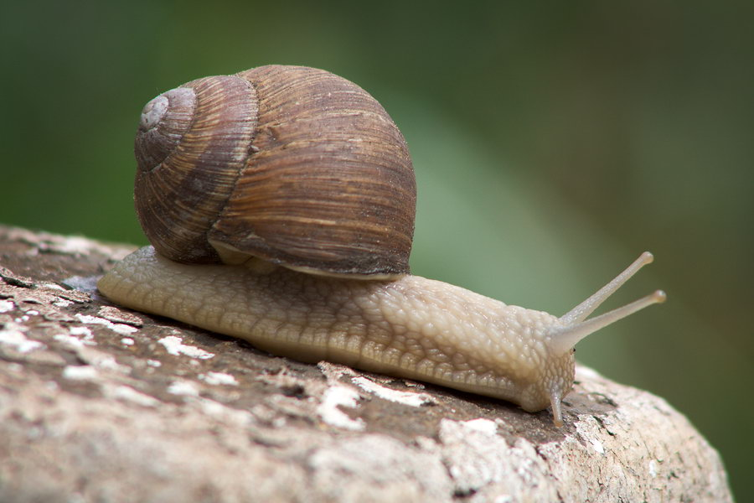
HLEMÝŽĎ ZAHRADNÍ
STAVBA TĚLA:
ULITA
DÝCHACÍ OTVOR
TYKADLA S PÁREM OČÍ
PŘÍÚSTNÍ TYKADLA
SVALNATÁ NOHA

Slide 12
Podtřída: Prosobranchiata- předožábří
Mořští i sladkovodní (vzácně suchozemští)
Žábry umístěny v přední části plášťové dutiny (tzv. před srdcem)
Nervové chiasma- vzniklo překřížením nervových konektiv při stáčení útrobního vaku
Trvalé víčko- operculum (při zatažení tělo do ulity uzavírá její ústí)
Většina gonochoristi bez výrazného pohlavního dimorfismu

Slide 13
Zástupci
(2 řády: Monotocardia, Diotocardia)
Patella- přílipka
Miskovitá ulita, na skalách v příbojové zóně moře, evropská moře
Obr. Patella
(http://www.biolib.cz/cz/image/id40923/)

Slide 14
Haliotis tuberculata- ušeň mořská
Bez opercula, evropská moře
Obr. Haliotis tuberculata (http://www.biolib.cz/cz/image/id98964/)

Slide 15
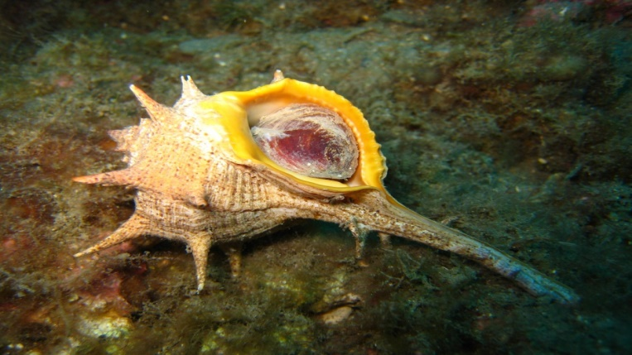
Murex- ostranka
Hrbolatá věžovitá ulita, evropská moře, ve starověku získávali z výměšku purpurové barvivo
Obr. Murex (http://www.naturephoto-cz.com/purple-dye-murex-photo-9956.html)
Obr. Murex (http://loasiditammuz.altervista.org/gli-hyksos-sono-gli-antenati-degli-ebrei/)

Slide 16
Viviparus contectus- bahenka živorodá
3-5 cm velká zavalitě kuželovitá a tenkostěnná ulita
Ve stojatých vodách
Obr. Viviparus contectus (http://rybicky.zviratadoma.cz/katalog-ostatnich-vodnich-zivocichu/)
Obr. Viviparus contectus (http://www.naturabohemica.cz/viviparus-contectus/)

Slide 17
Další zástupci
Theodoxus danubialis – zubovec dunajský
Cypraea- zavinutec
Conus- homolice
Dolium galea- sudanka sirná
Bithynia tentaculata- bahnivka rmutná
Bythinella austriaca- praménka rakouská

Slide 18
Podtřída: Opistobranchiata- zadožábří
Mořští plži
Žábry v zadní části vaku, za srdcem
Nervové chiasma chybí
Pestré zbarvení, teplá moře
Zástupce: Aplysia depilans- zej obrovský
Několik dm veliký
Ulita přerostlá tělem
Ouškovité přívěsky
Plave vlněním bočních výběžků nohy

Slide 19
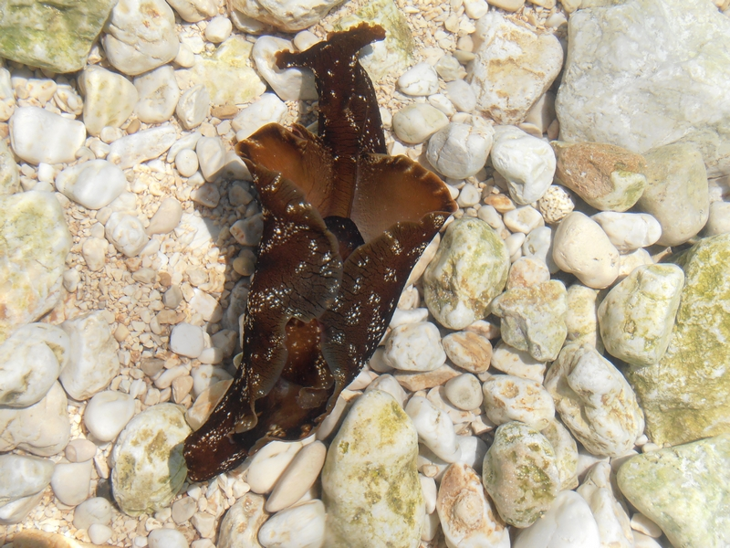
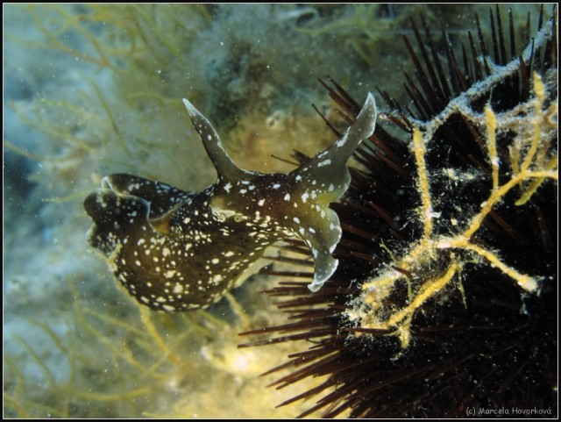
Aplysia depilans- Zej obrovský
Obr.2 ©http://www.barakuda-diving.cz/gl-maly-zej-obrovsky-neboli-morsky-zajic-plz-6586
Obr.1©http://www.brachaczkova.mablog.eu/index.php?sekce=fotografie&obr=40

Slide 20
Podtřída: Pulmonata- plicnatí
Suchozemští
Sekundárně sladkovodní (mořští výjimečně)
Vývin zřejmě ze zadožábrých
Dýchají plícemi= silně prokrvenou stěnou plášťové dutiny, do které nabírají vzduch
Operculum chybí
Suchozemské druhy- epifragma- přechodné víčko pro přečkání nepříznivých podmínek (propouští vodu i plyny)

Slide 21
Řád: Basommatophora- spodnoocí
Sladkovodní druhy s jedním párem nezatažitelných tykadel, oči na jejich bázi
Plíce
Brakické vody, mořské pobřeží

Slide 22
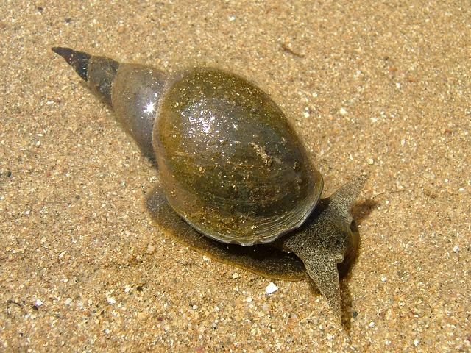
Zástupci
Lymnaea stagnalis- plovatka bahenní
Mezi nejběžnější naše vodní plže
Obr.Lymnaea (©http://www.animalspot.net/lymnaea-stagnalis.html)
Obr.Lymnaea (http://www.naturfoto.cz/plovatka-bahenni-fotografie-806.html)

Slide 23
Lymnaea truncatula- bahnatka malá
Max.10 mm
Mezihostitel motolice jaterní
Obr. Lymnaea truncatula (http://rybicky.net/atlasostatnich/plovatka_mala)

Slide 24
Planorbarius corneus- okružák ploský
Stojaté vody
Ulita vinutá v jedné rovině
Obr.Planorbius
(http://www.biolib.cz/cz/image/id19027/)

Slide 25
Ancylus fluviatilis- kamomil říční
Čepičkovitá ulita
Max. 9 mm
V prudce tekoucích čistých tocích
Dýchá pomocí prokrveného pláště
Obr. Ancylus fluviatilis
(https://www.flickr.com/photos/29287337@N02/3335717254/)

Slide 26
Řád: Stylommatophora- stopkoocí
Suchozemští
Dva páry zatažitelných tykadel
Oči na konci druhého páru tykadel
Epifragma
Ulita může být redukovaná nebo zcela chybět
Vlhké prostředí

Slide 27
Zástupci:
Helix pomatia- hlemýžď zahradní
Náš nejznámější suchozemský plž
Obr. Helix pomatia
(http://www.naturfoto.cz/hlemyzd-zahradni-fotografie-1159.html)

Slide 28
Cepaea- páskovka
Charakteristické hnědé pásky
Zbarvení variabilní
Hojná
Lesy, lesní stráně,lesostepi
Obr. Capaea (http://www.biolib.cz/cz/image/id158/)

Slide 29
Arianta arbustorum-plamatka lesní
Hojná ve vlhkých listnatých lesích
Hnědá ulita, asi 2cm, drobné světlé skvrnky, podélný tmavý pásek
Obr. Arianta arbustorum (http://www.naturfoto.cz/plamatka-lesni-fotografie-1222.html)

Slide 30
Helicella (Xerolenta)- suchomilka
Stepi, lesostepi
Bělavá ulita s tmavými pásky
Široce otevřená píštěl
Obr. Xerolenta (http://www.biolib.cz/cz/image/id578/)

Slide 31
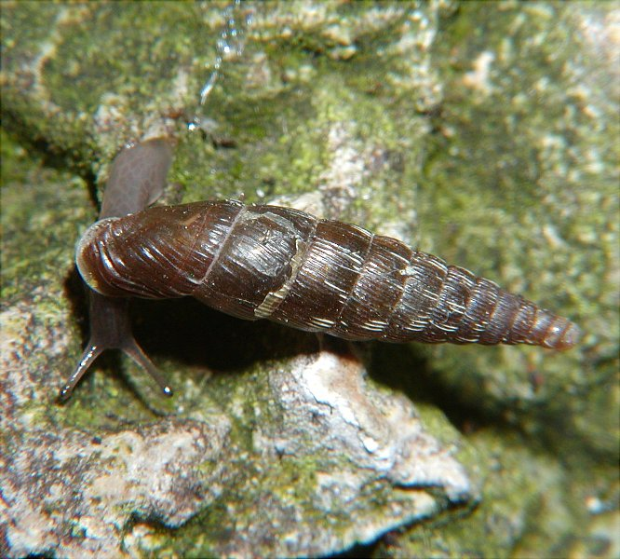
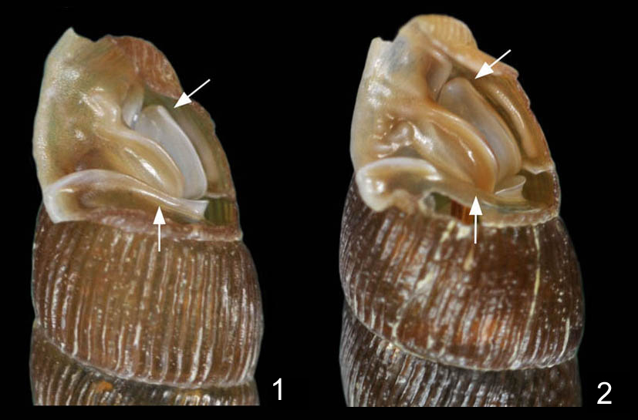
Čeleď: Clausiliidae- závornatkovití
Štíhle vřetenovité ulity
Clausilium- pružná destička, zavírá ulitu při zatažení plže
Obr. Laciniaria plicata (©http://kbi.zcu.cz/OB/atlas/atlas_zobrazescript.php?id=z00415)
Obr. Clausilium (©http://www.hnords.de/5356429f8e0e78c01/535642a1f40f3fc01/)

Slide 32
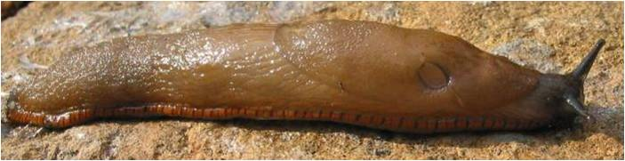
Čeleď: Arionidae- plzákovití
Bez ulity, pouze vápenitá zrníčka zarostlá ve štítovitém plášti
Dýchací otvor je v přední části štítu
Konec nohy bez hřbetního kýlu
Svalovina chodidla není rozdělena na podélné pásy
Obr. Arion lusitanicus (©http://web2.mendelu.cz/af_291_projekty2/vseo/stranka.php?kod=2985)

Slide 33
Čeleď: Limacidae- slimákovití
Bez ulity, vápenitá destička pod štítem
Dýchací otvor v zadní části štítu
Zadní část nohy-vytváří kýl
Chodidlo rozděleno na tři podélné pásy svaloviny
Obr. Limax cinereoniger (©http://www.zoo-doma.cz/atlas?sobi2Task=sobi2Details&catid=191&sobi2Id=115)

Slide 34
Zdroje
Použitá literatura
SEDLÁK E., 2003: Zoologie bezobratlých.Masarykova univerzita.Brno.
PAPÁČEK M. a kol.,1997: Zoologie. Scientia. Praha.
ROSYPAL S. a kol., 2003: Nový přehled biologie. Scientia. Praha

